Slide 1
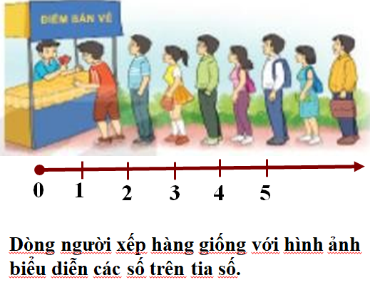

Slide 3
Điểm 1
Điểm 4
0
1
4
Điểm 1 nằm trước (bên trái) điểm 4
Điểm 4 nằm sau (bên phải) điểm 1

Slide 4
Điểm 5
Điểm 8
0
1
4
5
8
Trong hai điểm 5 và 8 trên tia số, điểm nào nằm trước (bên trái), điểm nào nằm sau (bên phải)?

Slide 5
Điểm 8
Điểm 9
Điểm 7
0
1
4
5
7
8
9
Số liền trước 8
Số liền sau 8

Slide 6
Điểm 7
0
1
4
5
7
8
9
Em hãy tìm số liền trước và số liền sau của số 2, số 0?

Slide 11
